Slide 1
A Clinically and Biologically Based Subclassification of the Idiopathic Inflammatory Myopathies Using Machine Learning
ETBII, Fréjus Janvier 2023
Alix Simon, Christophe Héligon, Mahendra Mariadassou

Slide 2
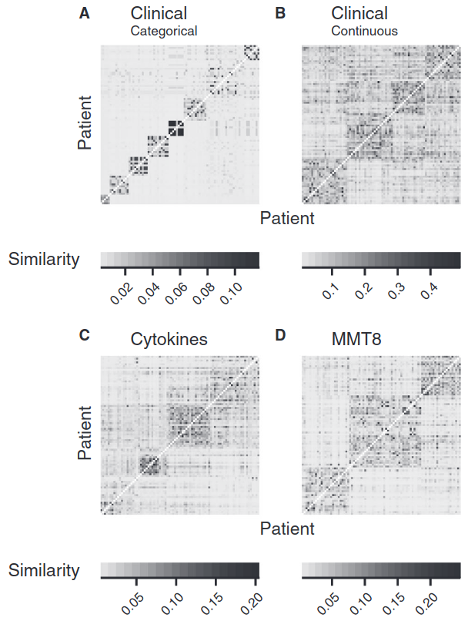
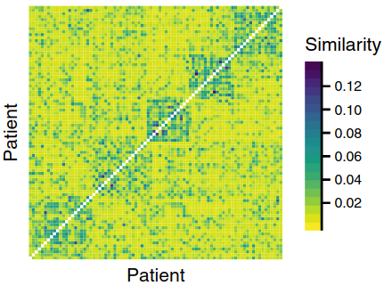
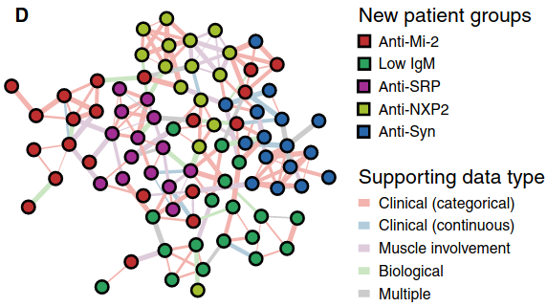
Résumé du papier
Données:
168 patients atteints de myosite:
64 adultes polymyosite [PM]
65 adultes dermamyosite [DM]
39 enfants avec DM [JDM]
Stratifiés en 2 cohortes équivalentes
Découverte
Validation
Décrits avec des variables cliniques (44) et biologiques (21)
Intégration des données
Construction de 5 sous-groupes
Clustering spectral
Validation de la robustesse des sous-groupes
Intégration par SNF
1 réseau par type
Notes:
comment les 5 sous groupes ont été construits ?

Slide 3
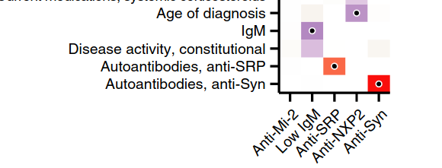
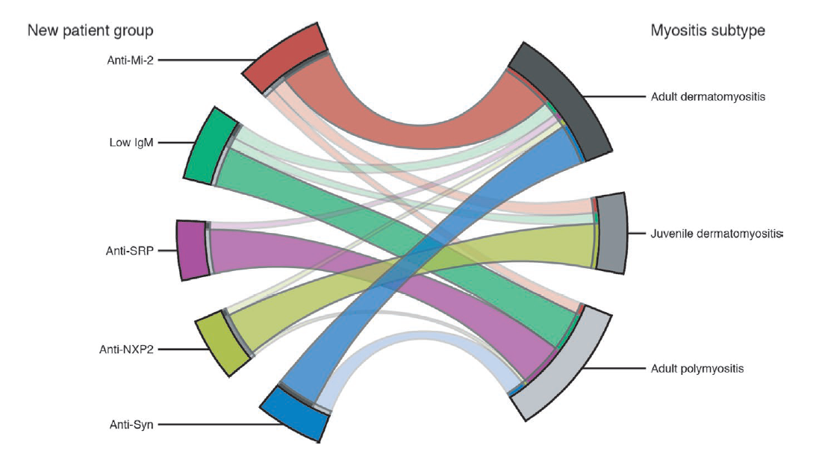
Résumé du papier (suite)
Caractérisation des 5 sous-groupes via une régression multinomiale sparse
Au final,
les sous-groupes sont faciles à prédire: AUPR ∈ [0.64, 0.97]
les sous-types sont difficiles à prédire: AUPR ∈ [0.24, 0.34]
Les sous-groupes sont associés aux sous-types:
1 sous-groupe = 1 marqueur

Slide 4
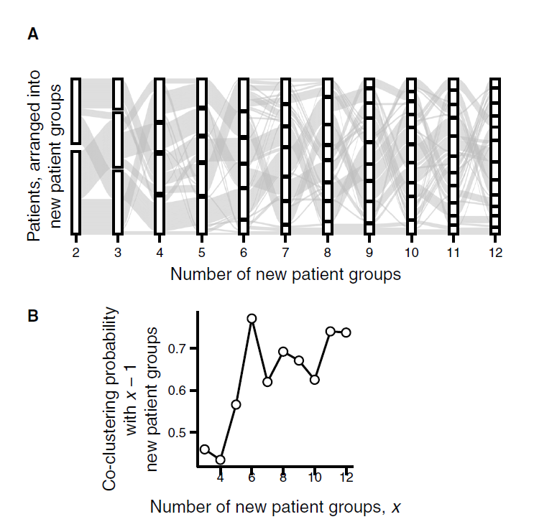
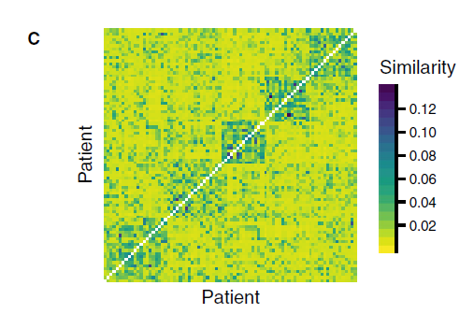
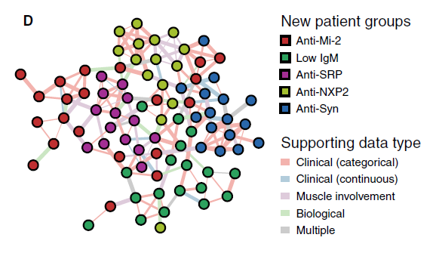
Focus sur une figure
Notes:
plutot focus sur la figure 3

Slide 5
Points clés et intérêts
Intégration de plusieurs types de données (cliniques, biologiques, musculaires) de nature différente (continue ou discrète) via la SNF
Méthode intéressante d’évaluation de la stabilité de la répartition des échantillons lors du changement du nombre de groupes
Hold-up sur l’aspect ML: régression logistique / linéaire
Ce n’est pas du “omique”

Slide 6
Questions et difficultés
Détails sur les méthodes cachés dans les Supplementary Material
SNF = Magie (peu de détails disponibles)
Belle conclusion (identification d’un prédicteur de réponse au RTX) mais non appuyée par les données (non fournies)
Notes:
Ajout critiques manque info

